Slide 1
АКЦИЯ
«Поможем птицам»
(фото отчёт)
Работу выполнили воспитатели: Григорьева О.А
Игнатьева О.В
МДОУ №5 «Радуга»
город Тутаев

Slide 2
Актуальность акции:
Птицы традиционно являются одним из любимых объектов для наблюдения. И это не удивительно - многие из них хорошо заметны, красиво поют, селятся поблизости от человеческого жилья. Но эти же причины делают их и одними из наиболее уязвимых и нуждающихся в охране представителей животного мира. Зима является одним из наиболее тяжелых периодов в жизни птиц. По мнению орнитологов наибольшую опасность для зимующих птиц представляет не холод, а недостаток пищи. Наши ребята и их родители с большим энтузиазмом приняли участие в этой акции.

Slide 3
Цель акции:
Прививать интерес детей и родителей к птицам.
Воспитывать в детях доброту, радость от сознания, что, делясь крохами, подкармливая птиц, можно спасти их от гибели.

Slide 4
Участники акции:
дети раннего возраста, родители и педагоги
Срок акции:
19 января – 22 января

Slide 5
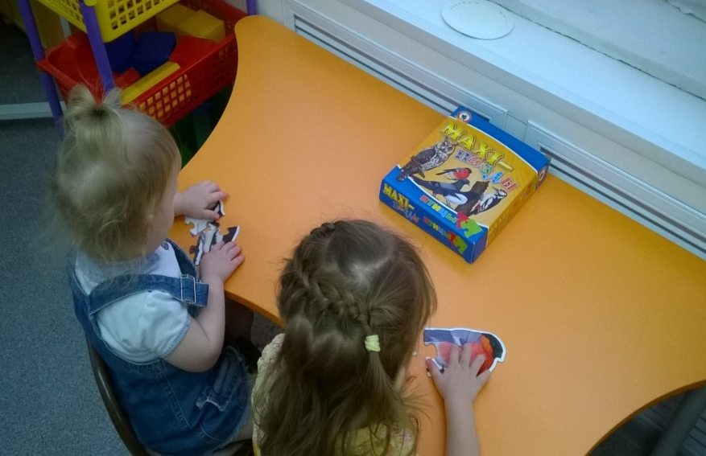
В рамках акции мы провели следующие мероприятия :
Беседовали с детьми с рассматриванием
иллюстраций «Поможем птичкам»
Дети играли в игры.

Slide 6
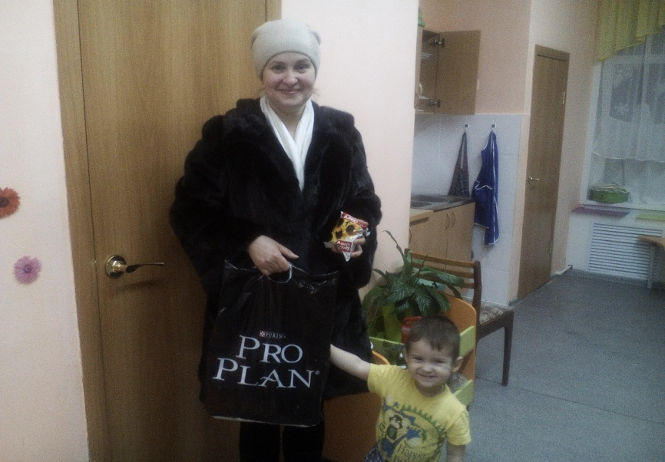
В ходе акции было собрано большое количество разнообразного корма для птиц (пшено, гречка, семена подсолнечника, семена тыквы, ягоды калины и рябин, печенье, сухари, несоленое сало)

Slide 7
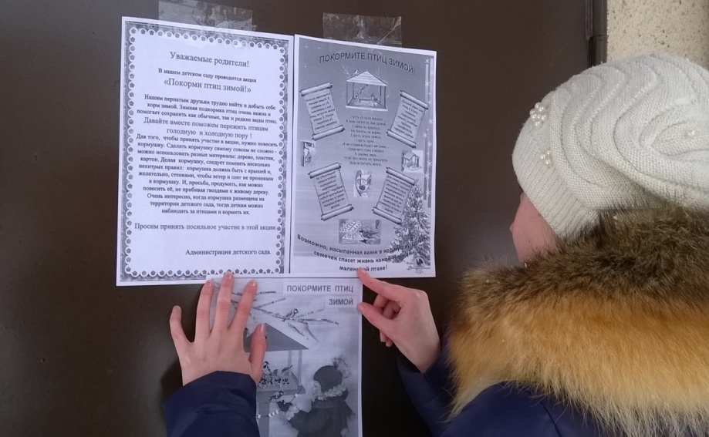
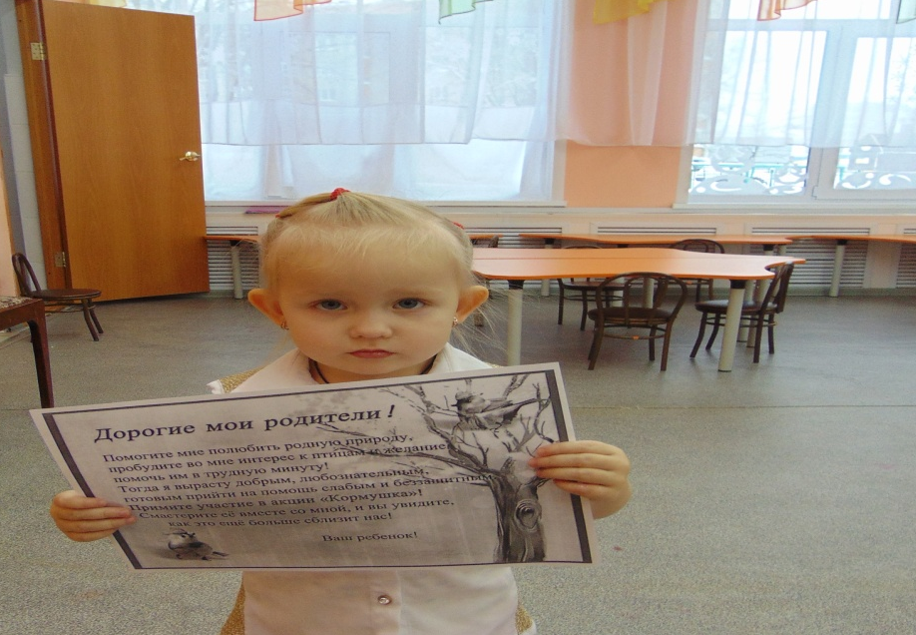
Родители изготовили листовки, призывы, расклеили их у своих домов, детского сада.

Slide 8
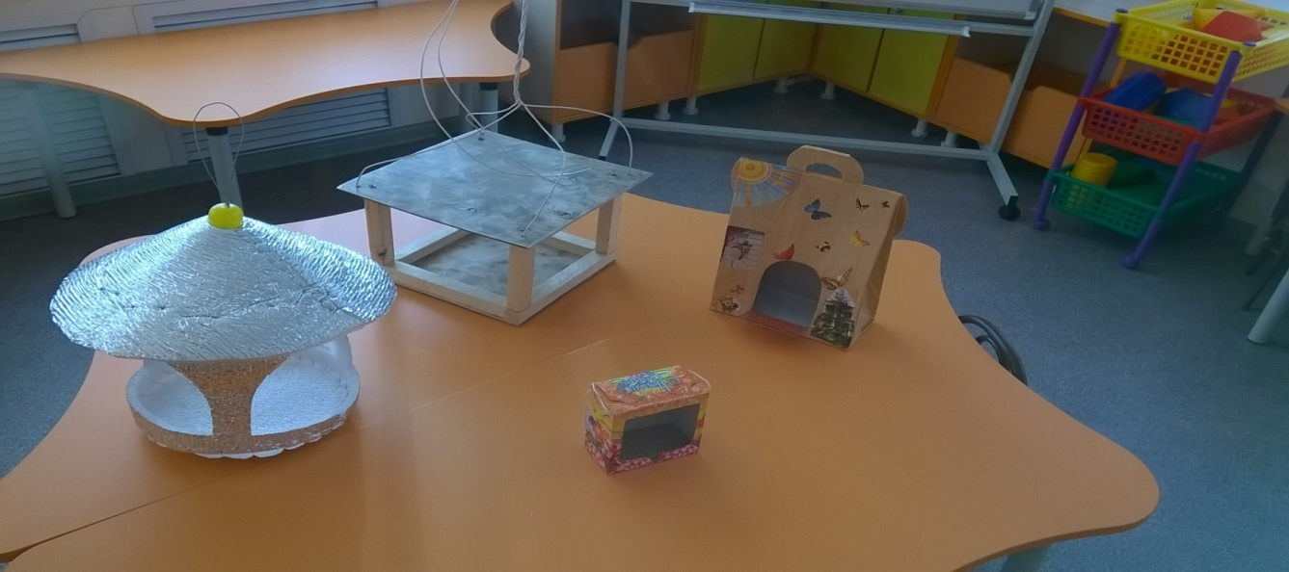
Родители вместе с детьми изготовили кормушки для птиц,
из различного материала.

Slide 9
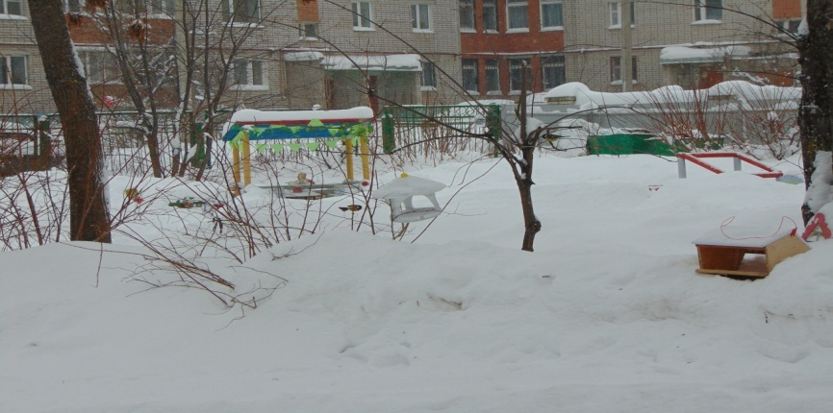
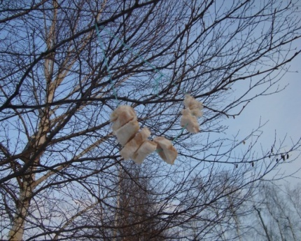
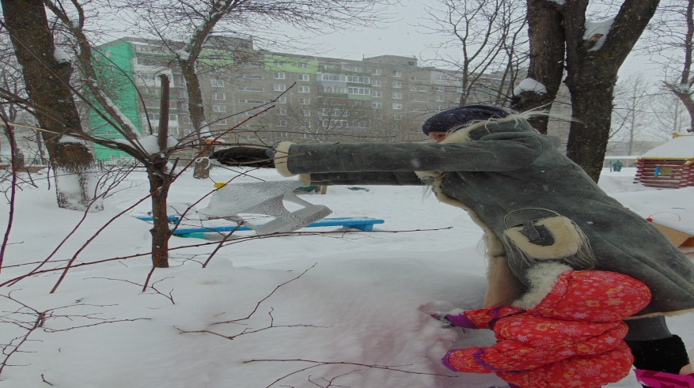
В ходе акции были развешаны кормушки: в МДОУ №5 «Радуга», на балконе своего дома, у жилых домов.

Slide 10
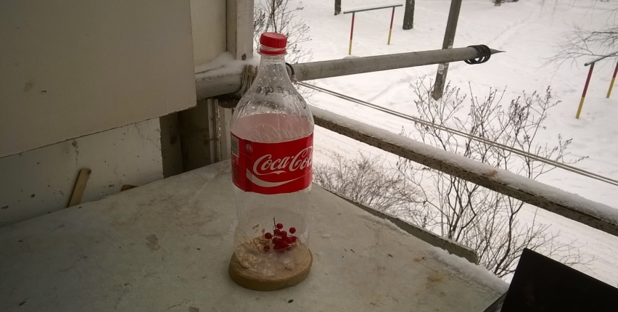
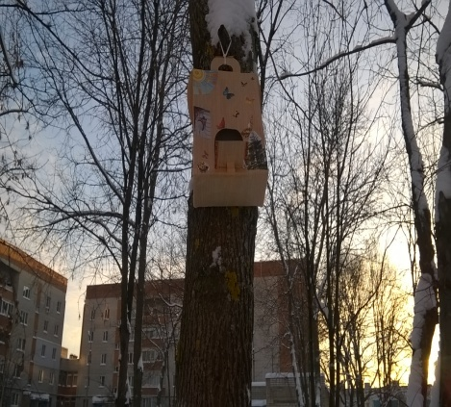
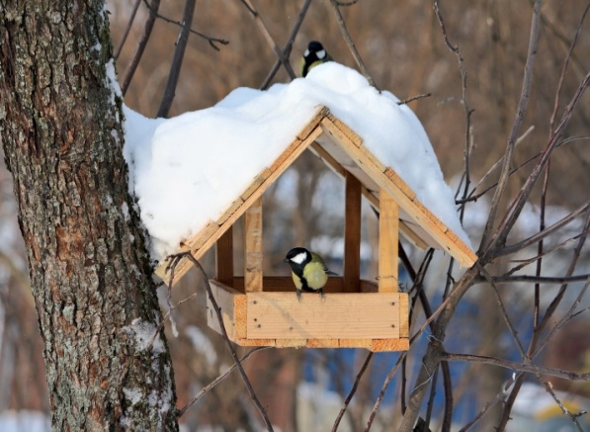

Slide 11
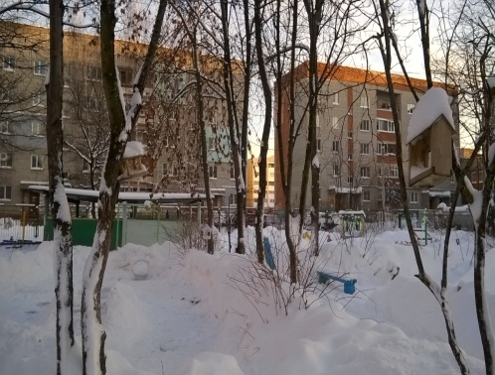
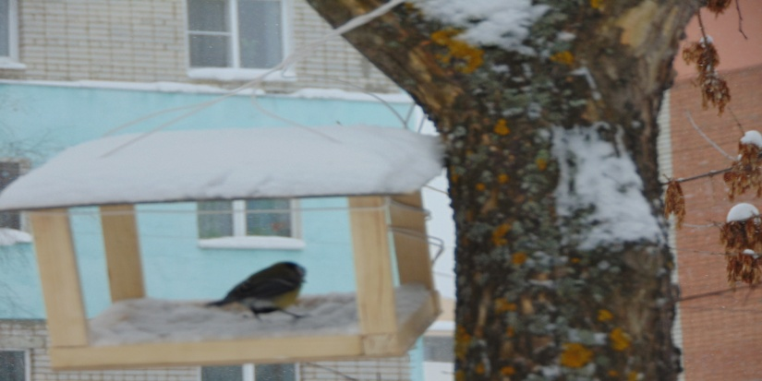
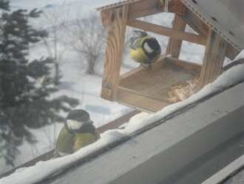

Slide 12
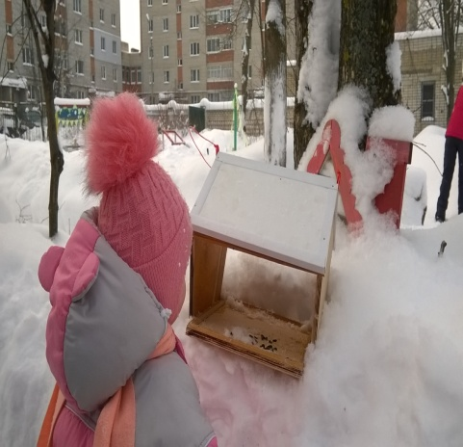
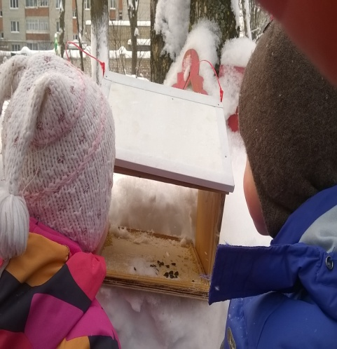
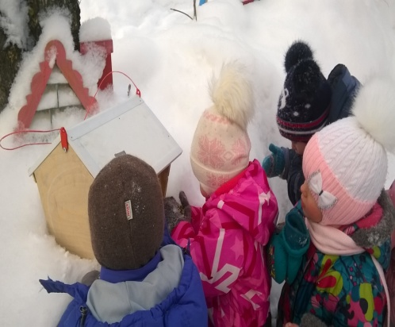
Дети с удовольствием каждый день насыпают корм в кормушки для птиц. На наши кормушки прилетают синички и воробьи.

Slide 13
Спасибо за
внимание!

